Slide 1
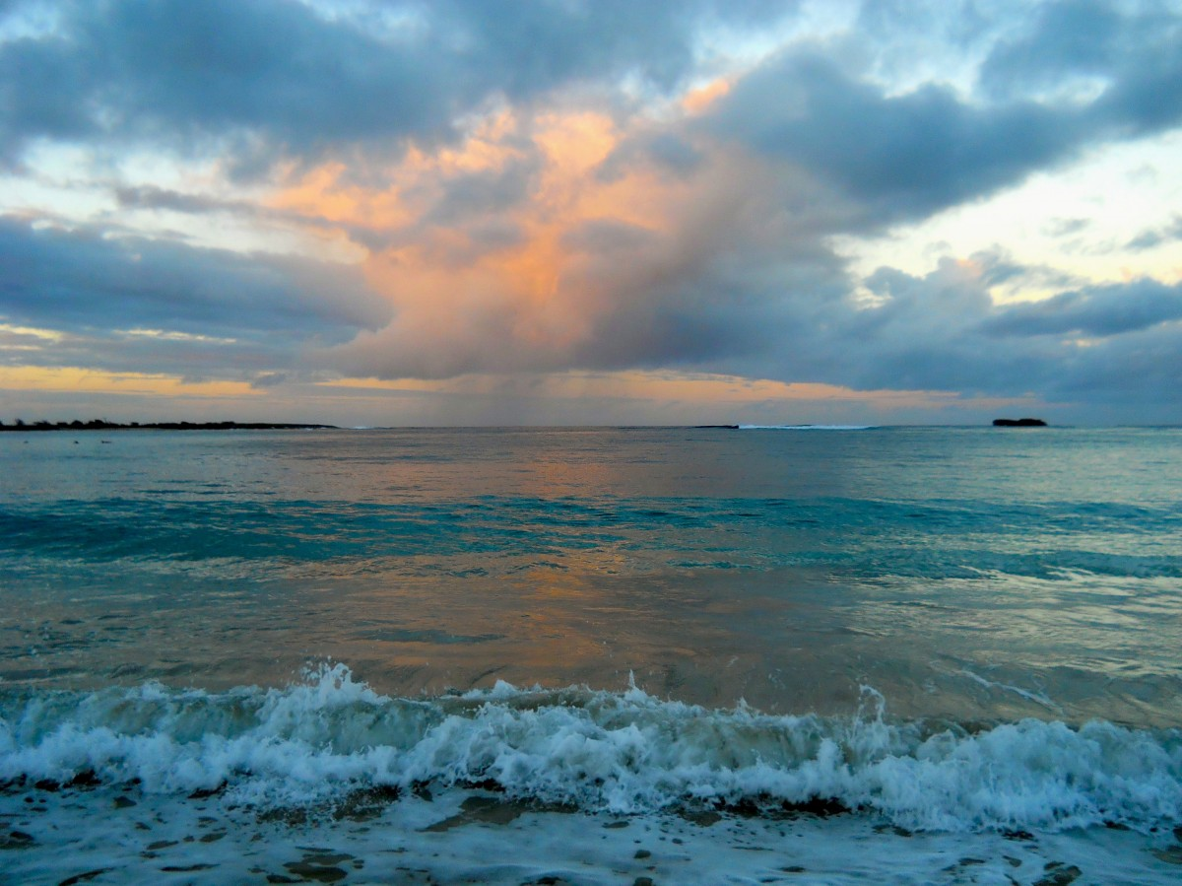

การส่งเสริมคุณธรรม จริยธรรม
กองป้องกันการบาดเจ็บ
ปีงบประมาณ พ.ศ. 2567

Slide 2
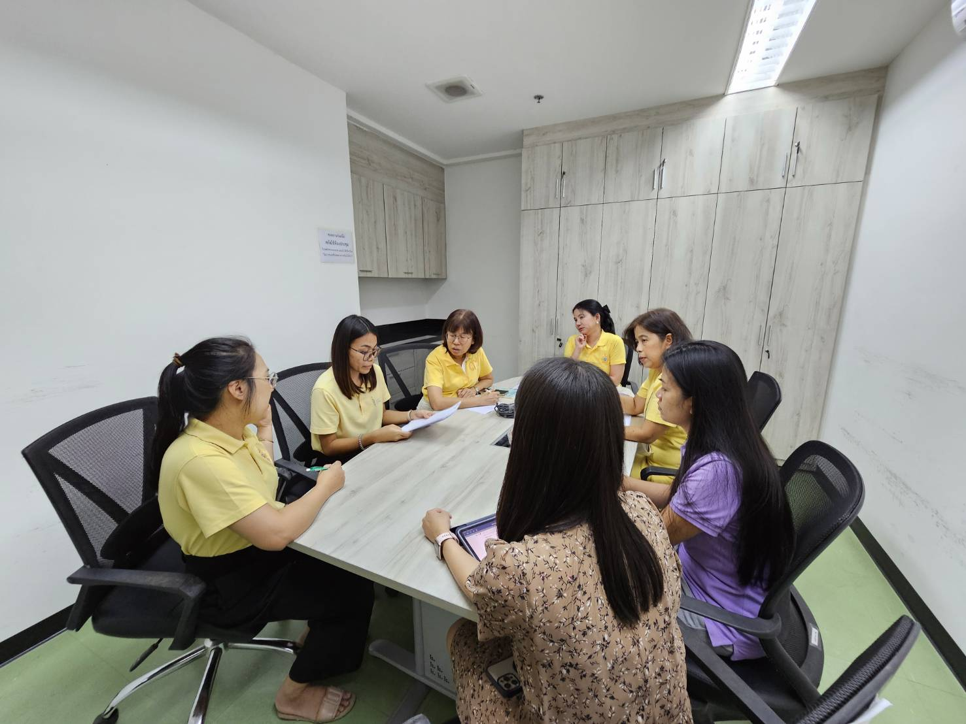
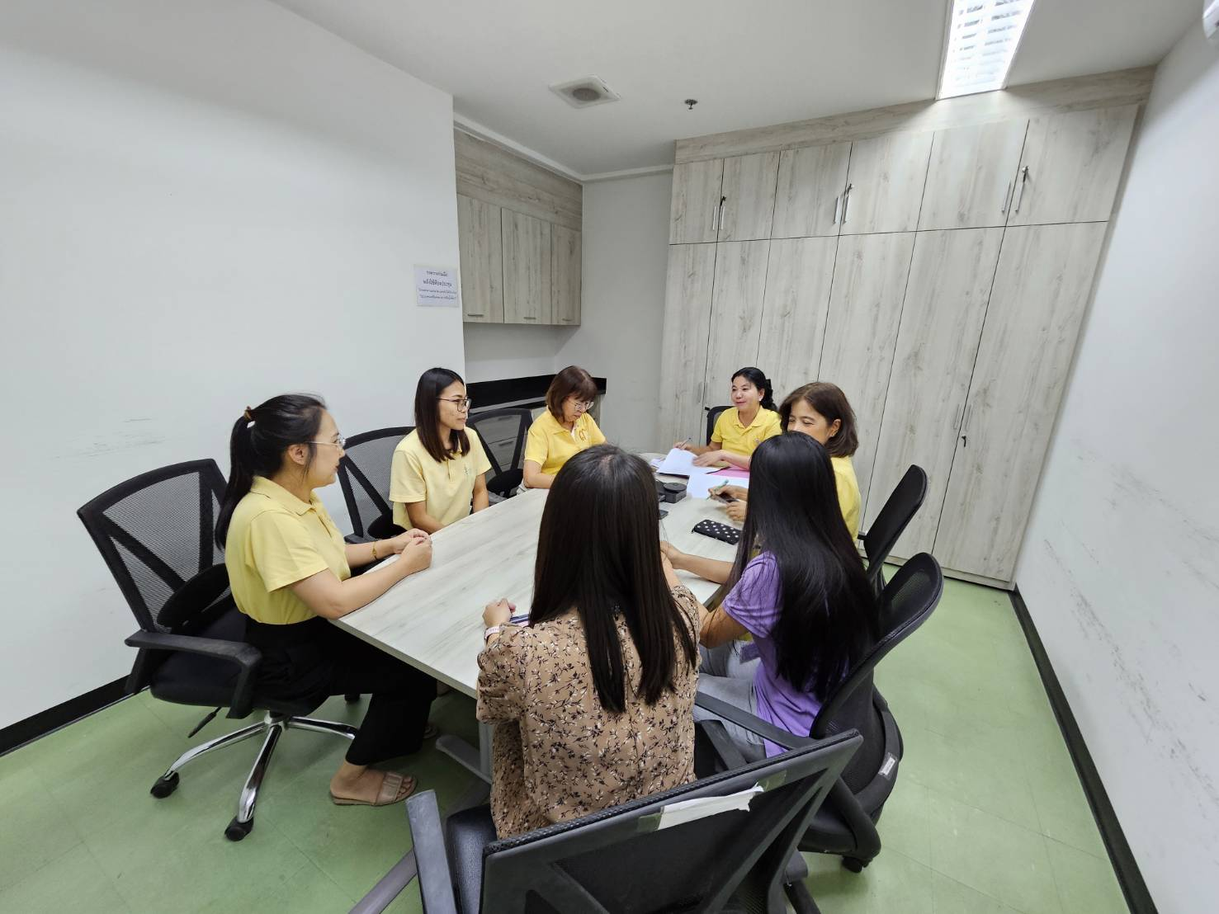
ประชุมถอดบทเรียนด้านการขับเคลื่อนองค์กรคุณธรรม ปรับปรุงหรือพัฒนาการดำเนินงานพัฒนาการดำเนินงานตามแผนปฏิบัติการส่งเสริมคุณธรรม กองป้องกันการบาดเจ็บ

Slide 3
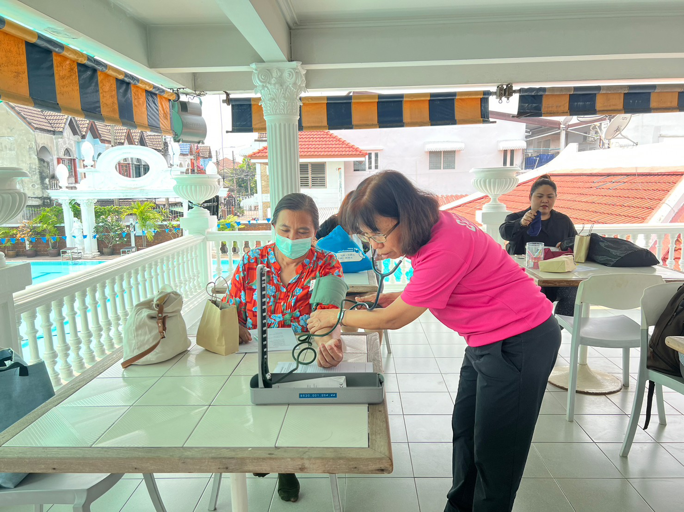
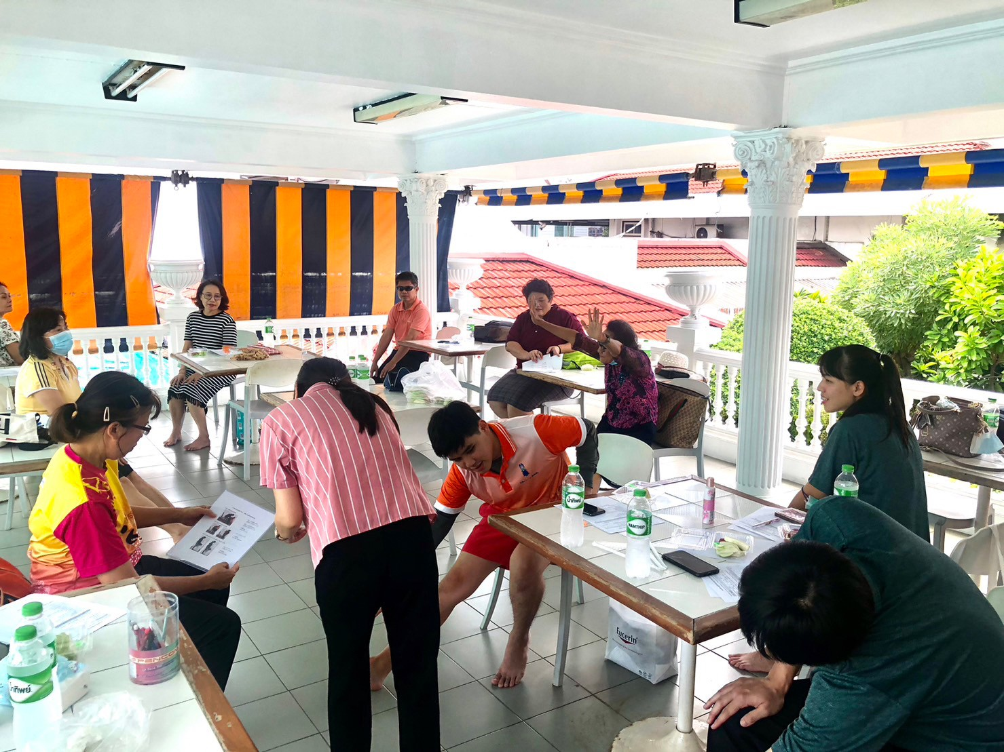
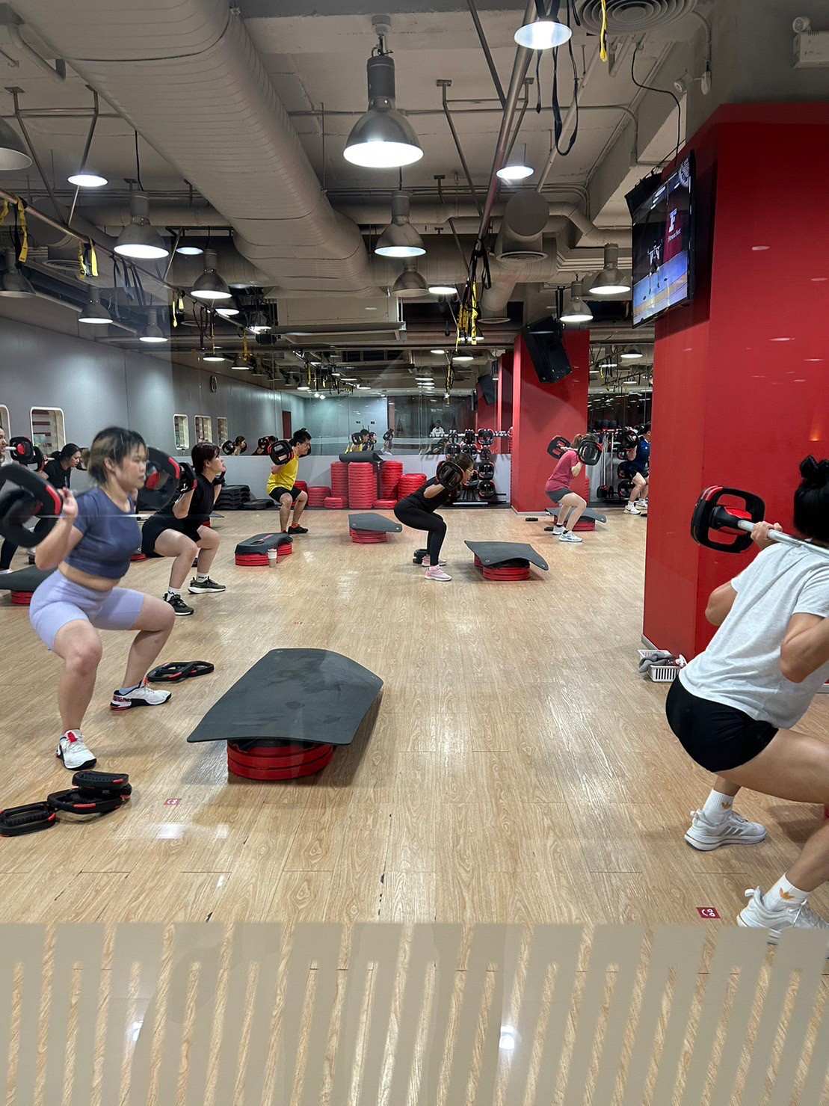
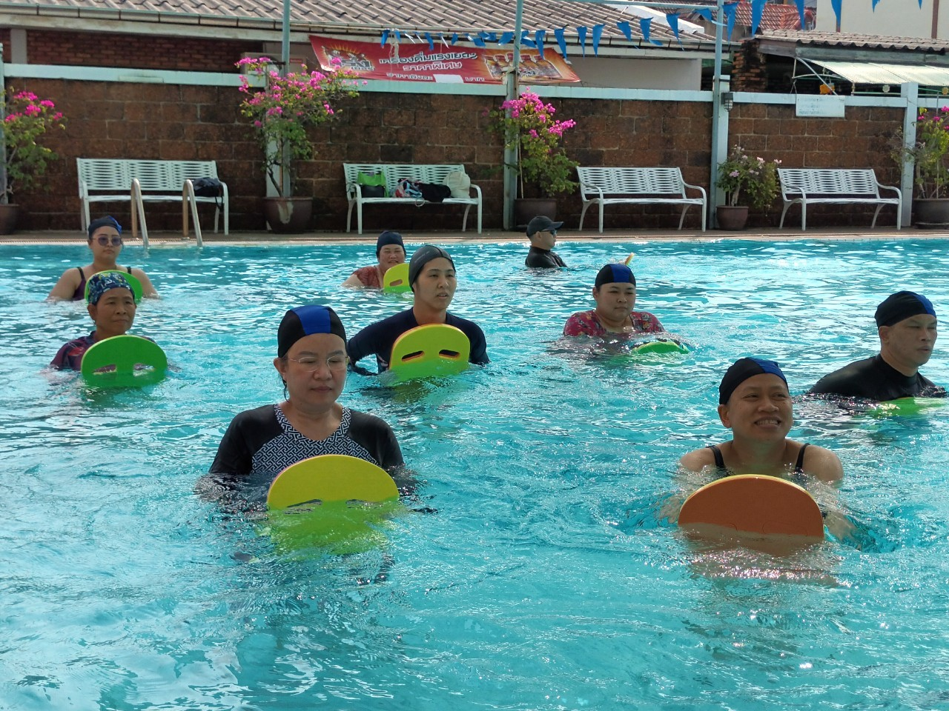
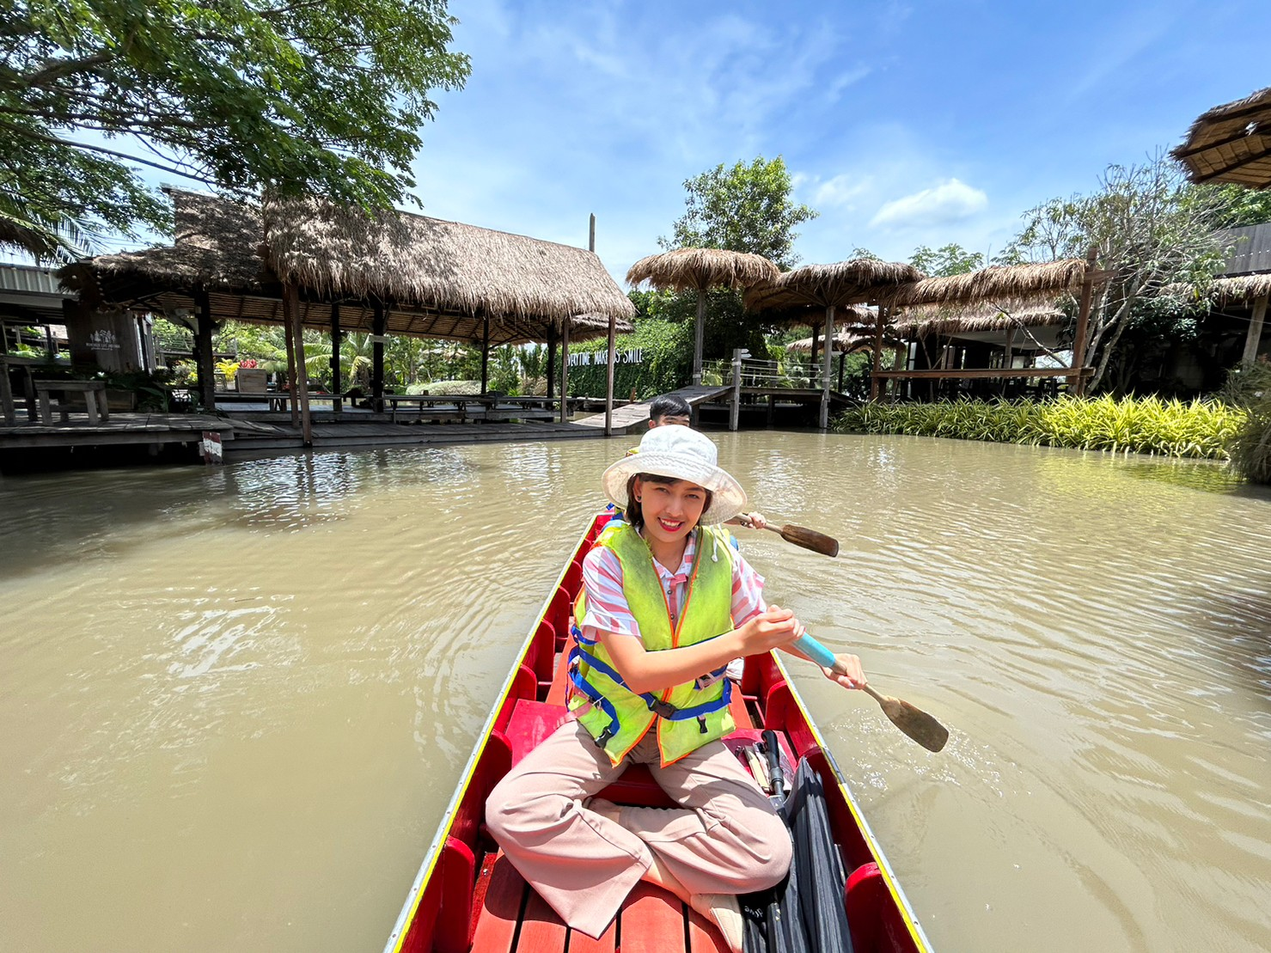
กิจกรรมส่งเสริมการป้องกันโรค โดยการออกกำลังกายในน้ำ และออกกำลังกายตามความชอบส่วนบุคคล

Slide 4


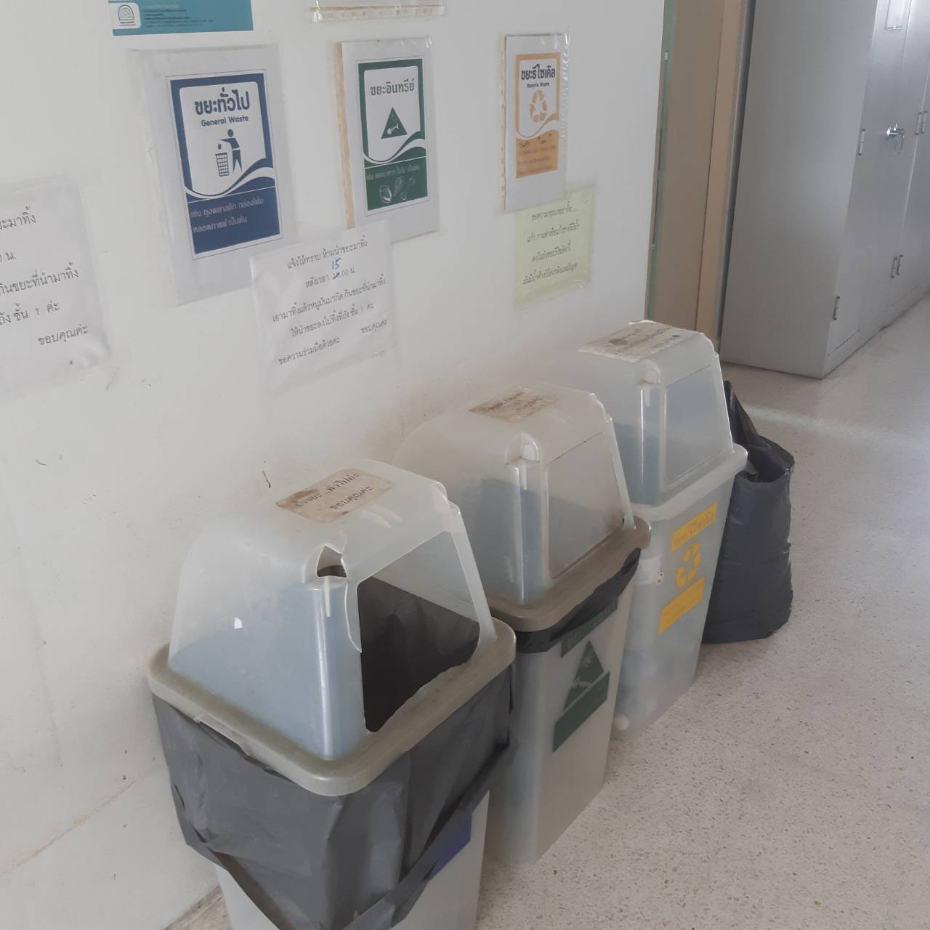
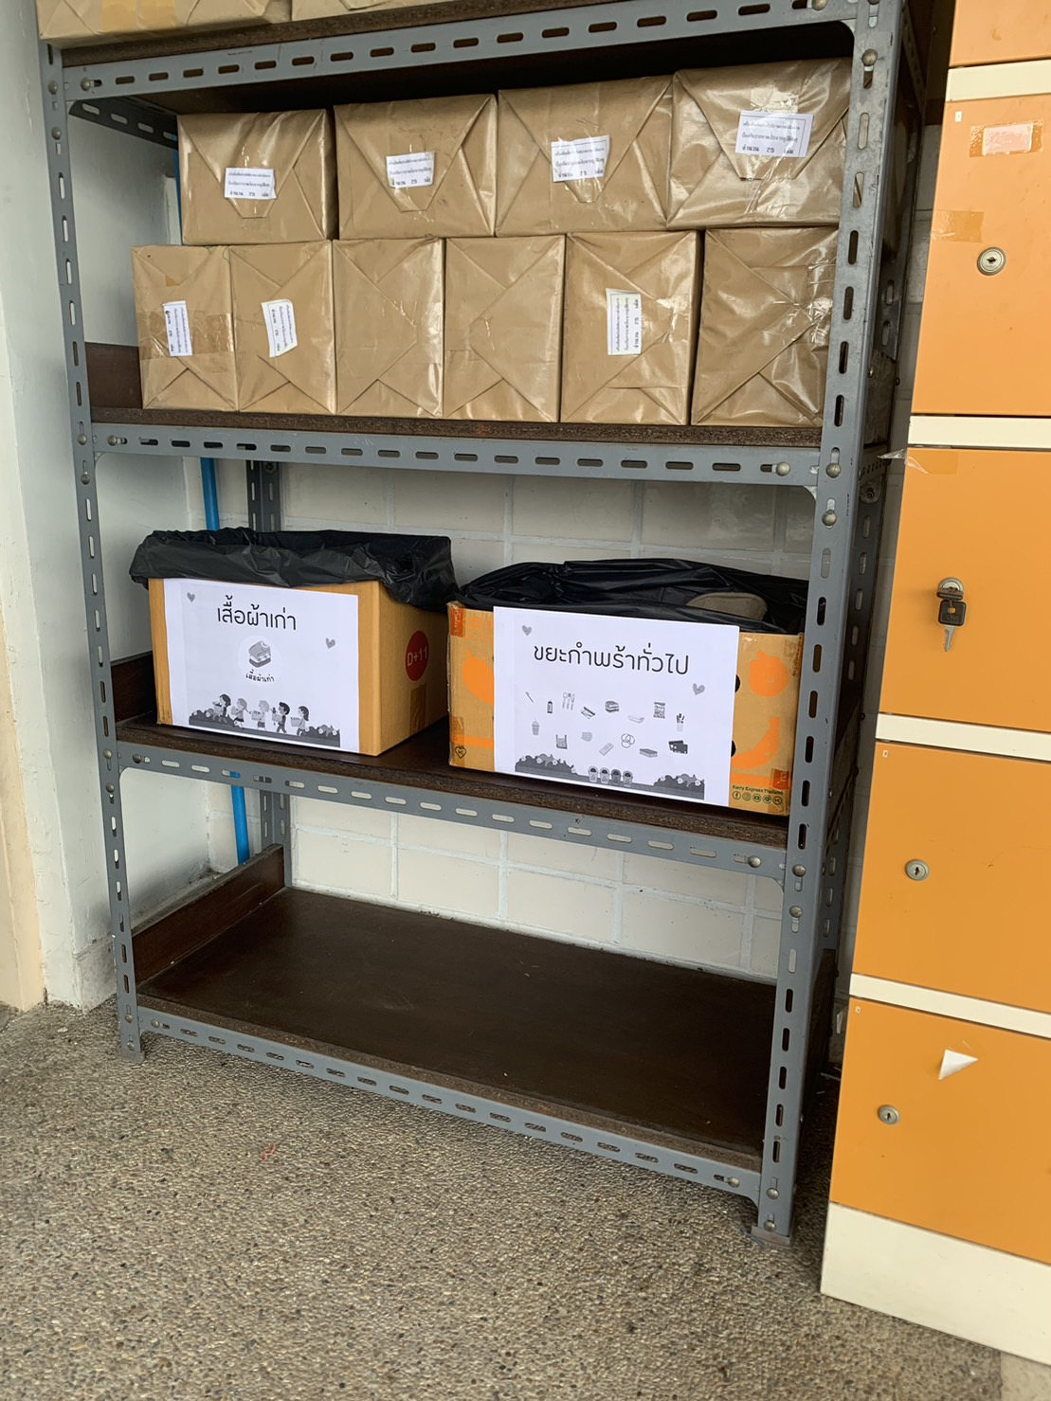
1.มีการจัดการขยะหรือของเสียอันตรายหรือ สิ่งอื่นใดที่อาจเป็นอันตรายต่อสุขภาพของผู้ปฏิบัติงาน หรือมีผลกระทบต่อสิ่งแวดล้อมให้เป็นไปตามข้อกำหนดหรือ
กฎหมายที่เกี่ยวข้อง
2.มีภาชนะรองรับขยะที่ทำด้วยวัสดุคงทนแข็งแรง อยู่ในสภาพดี ไม่รั่วซึม มีฝาปิด และเพียงพอต่อปริมาณขยะ รวมถึงแยกประเภทขยะให้ชัดเจน
3.มีการเก็บรวบรวม และที่พักรวมขยะที่เหมาะสม และแยกประเภทขยะชัดเจน โดยไม่เสี่ยงต่อการชะล้างของน้ำฝนลงสู่สิ่งแวดล้อม

Slide 5
1.มีการประเมินความต้องการของผู้ปฏิบัติงานในการจัดกิจกรรมนันทนาการ
2.มีการสรุปผลการประเมินความต้องการเพื่อนำไปสู่การวางแผน
3.มีการสร้างการมีส่วนร่วมของผู้ปฏิบัติงานในการดำเนินการตั้งแต่การวางแผนการจัดกิจกรรม การกำหนดรูปแบบ และระยะเวลาที่จัด

Slide 6
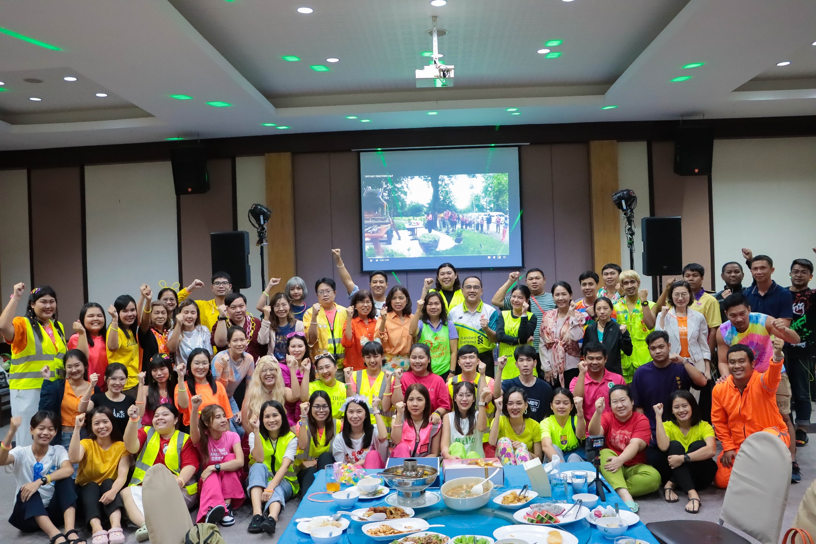
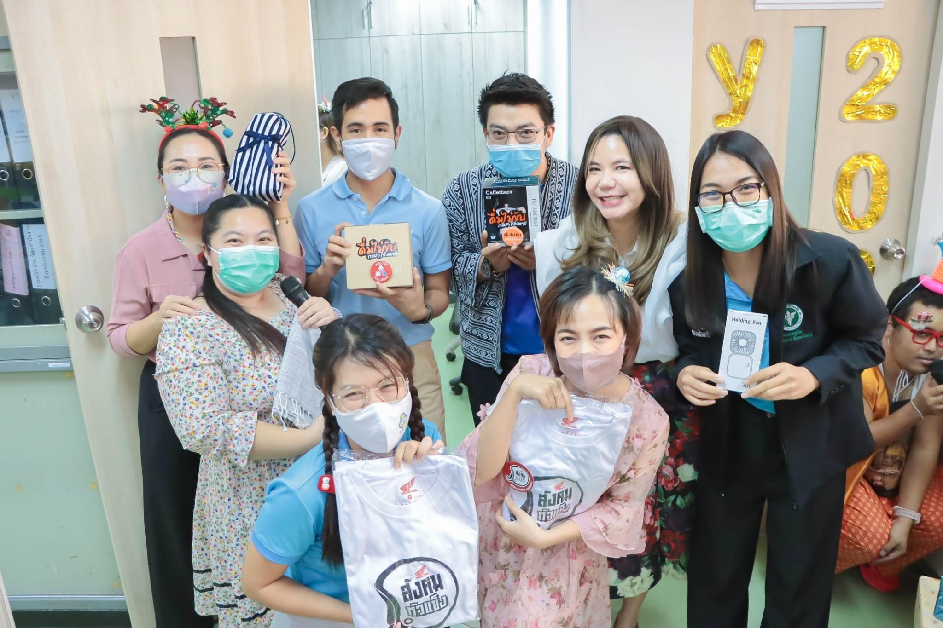
1.มีการจัดกิจกรรมนันทนาการต่าง ๆ ตามแผนที่วางไว้ เพื่อผ่อนคลายความเครียดและส่งเสริมความสามัคคีของผู้ปฏิบัติงาน
อย่างต่อเนื่อง เช่น เปิดเพลงผ่านเสียงตามสาย การจัดกิจกรรมรวมกลุ่มเพื่อออกกำลังกาย ประกวดร้องเพลง เล่นดนตรี
จัดการแข่งกีฬาระหว่างแผนกหรือระหว่างองค์กร การจัดงานรื่นเริงตามเทศกาลต่าง ๆ เป็นต้น
2.มีการจัดกิจกรรมเพื่อชุมชน หรือ ดำเนินการร่วมกับชุมชน เช่น จัดงานวันเด็ก จัดงานวันสงกรานต์ เป็นต้น

Slide 7
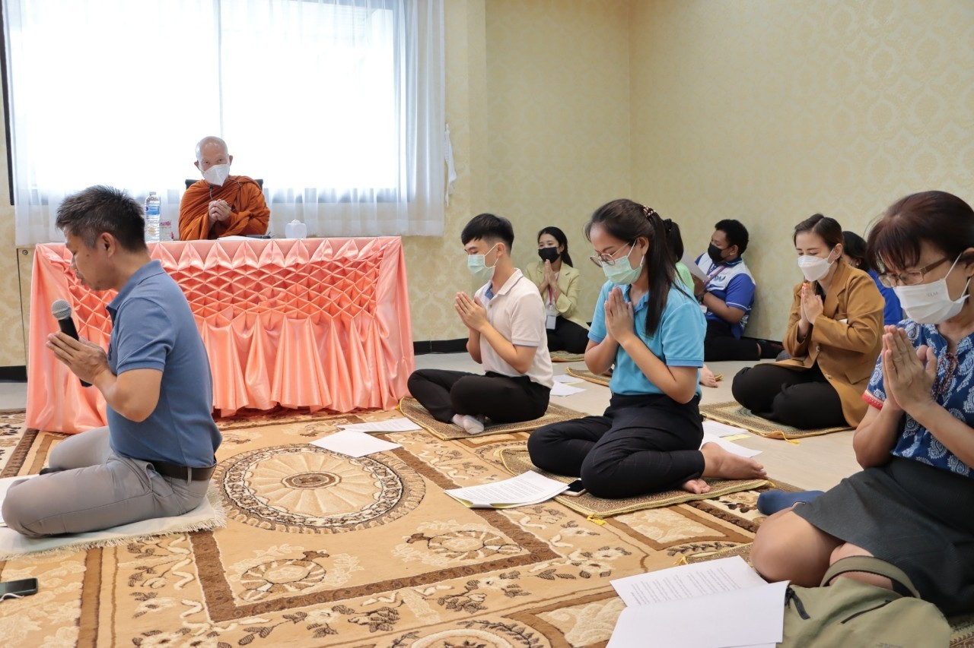
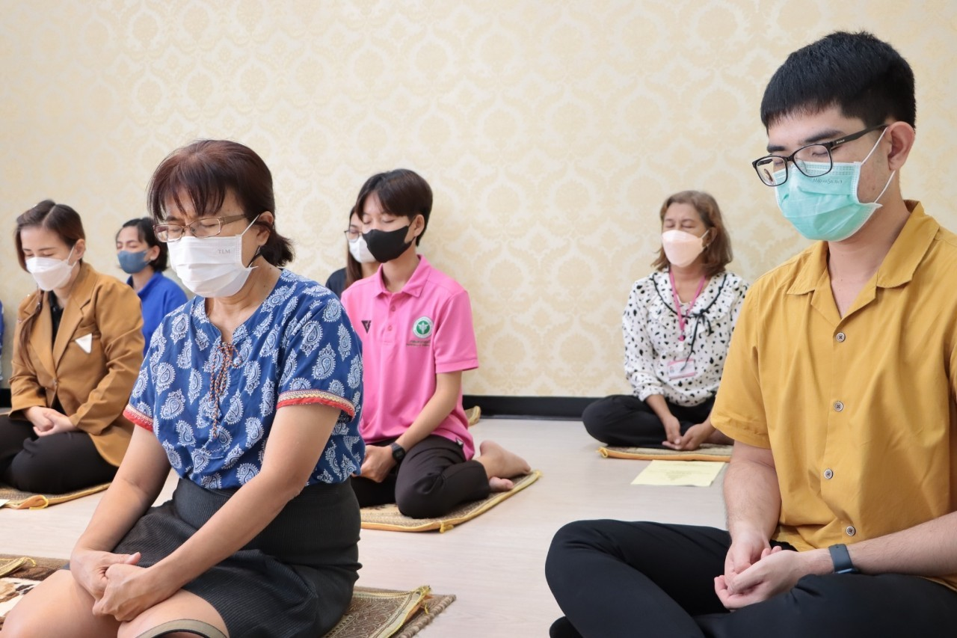
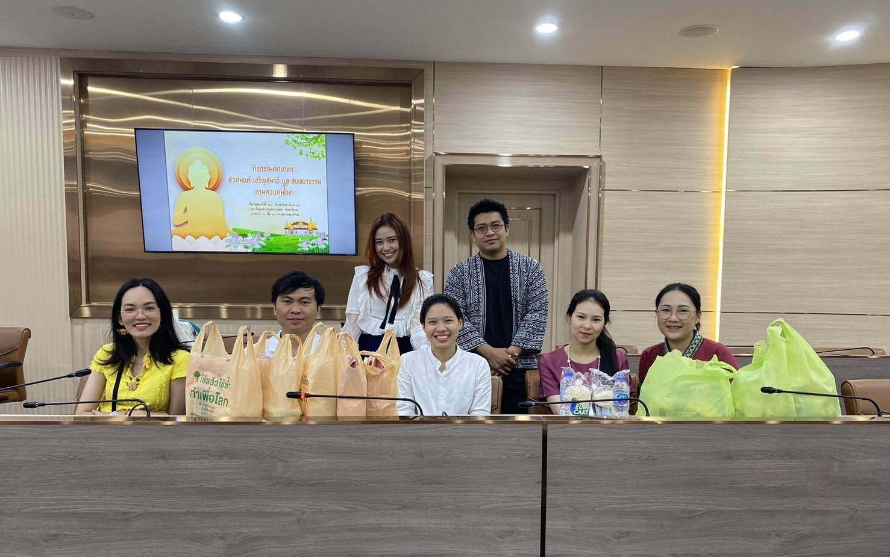
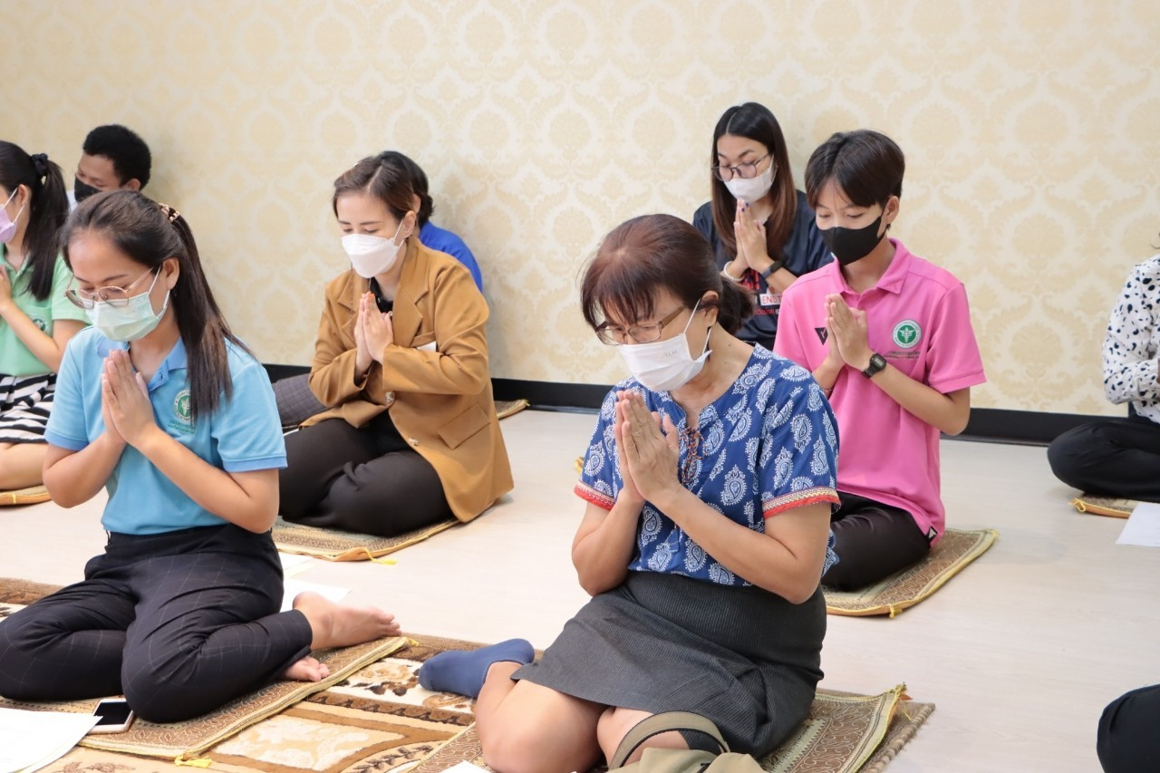
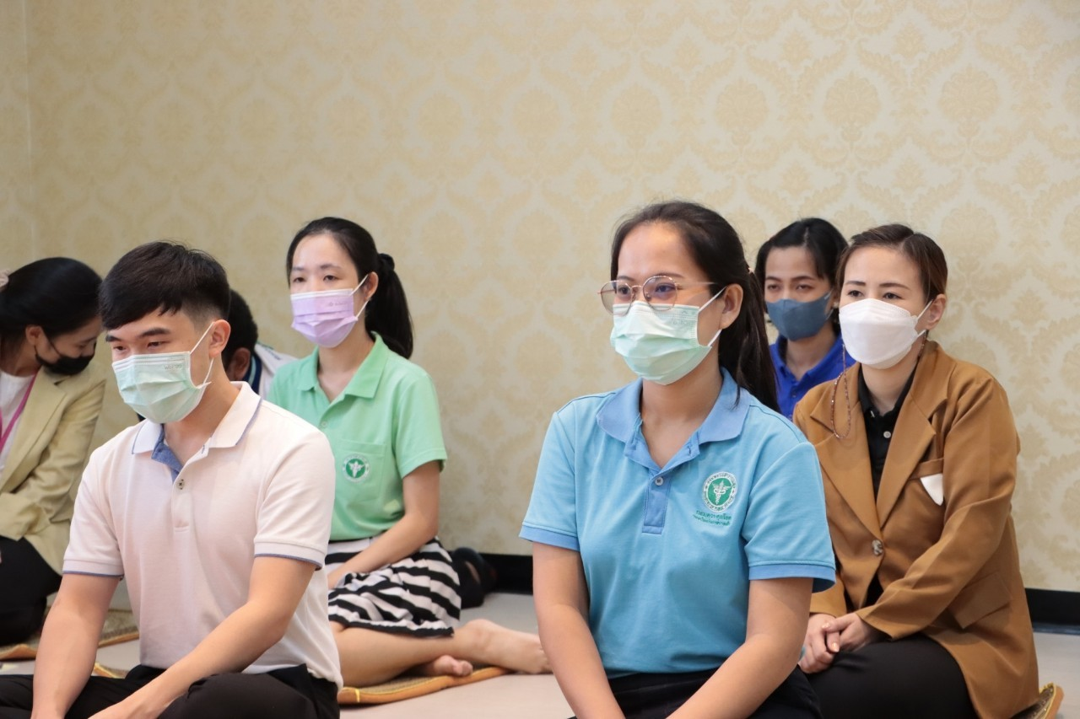
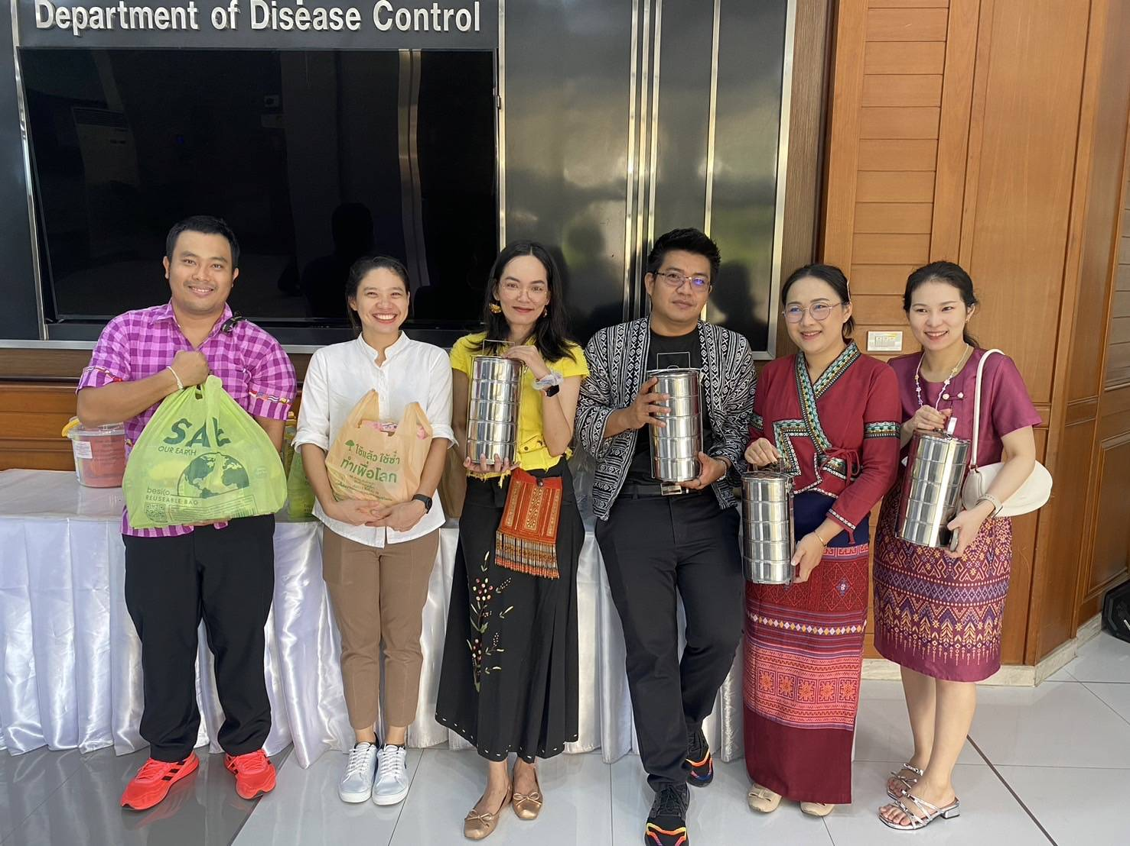
มีการจัดกิจกรรมส่งเสริมสุขภาพจิตในรูปแบบต่างๆ
กิจกรรมสวดมนต์ เจริญสมาธิ และสนธนาธรรม
กิจกรรมตักบาตรกรมควบคุมโรค

Slide 8
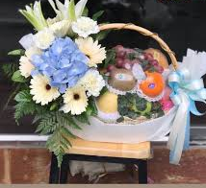
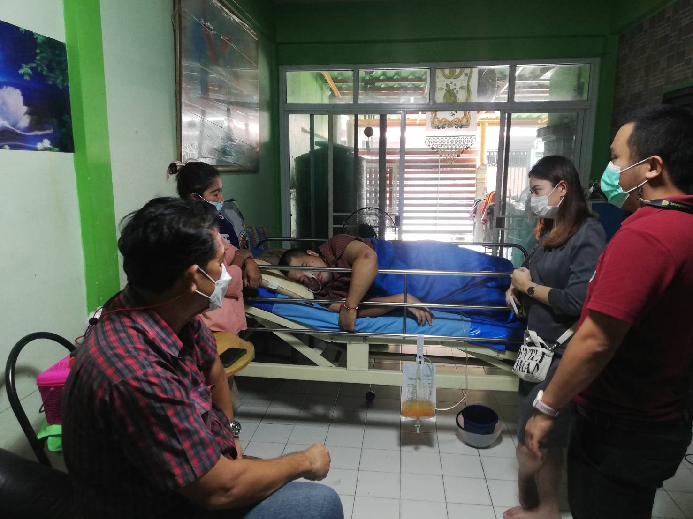
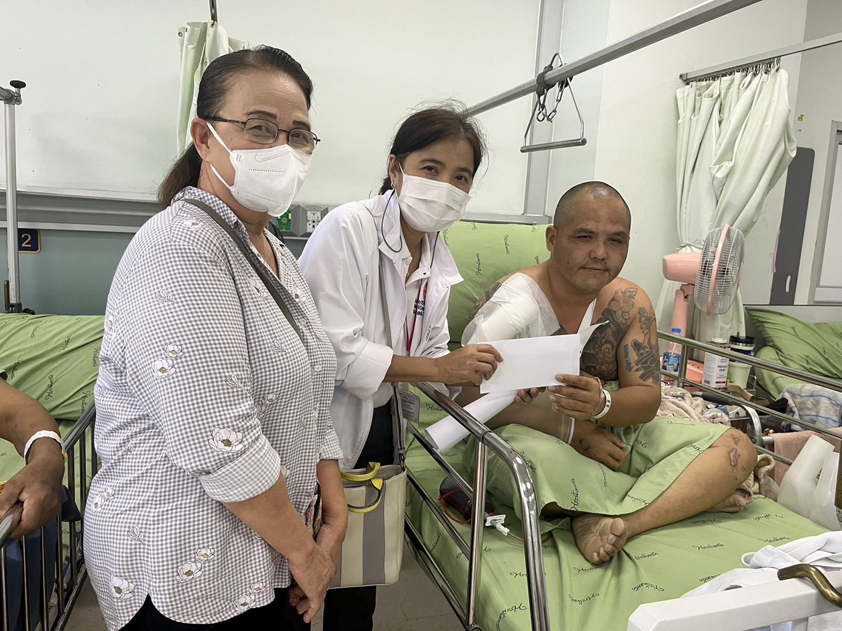
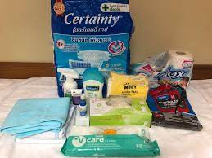
มีการมอบกระเช้าและอุปกรณ์เครื่องใช้แก่บุคลากรที่เจ็บป่วย

Slide 9
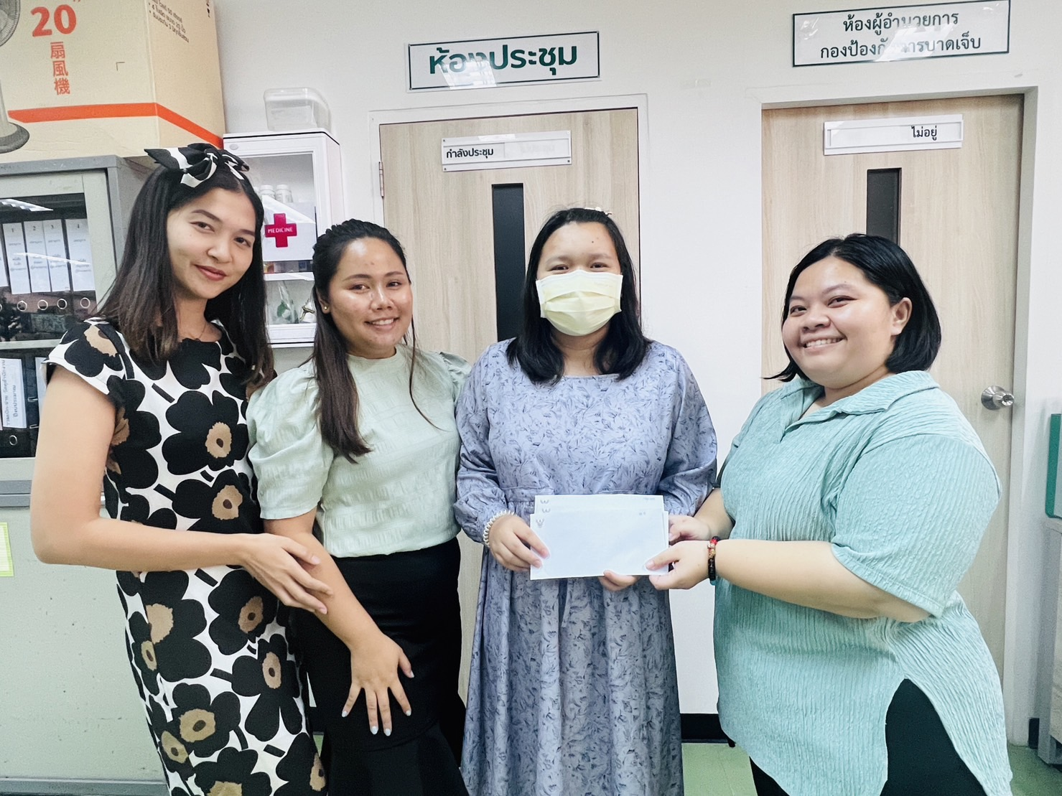
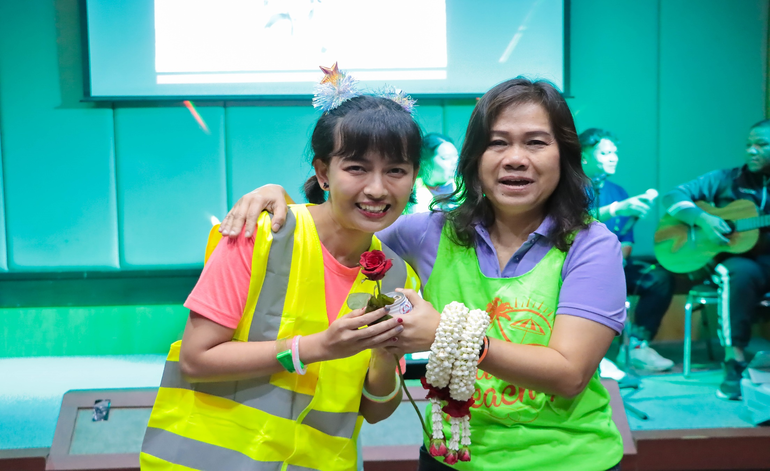
มีการดำเนินการจัดกิจกรรมเพื่อเสริมสร้างคุณค่าของผู้ปฏิบัติงานและครอบครัวอย่างต่อเนื่อง
กิจกรรมมอบเงินช่วยเหลือแก่บุคลากรผู้คลอดบุตร
กิจกรรมมอบดอกไม้ให้กำลังใจผู้เกษียณอายุราชการ

Slide 10


กิจกรรมส่งเสริมบุคคลต้นแบบด้านคุณธรรม จริยธรรม

Slide 11
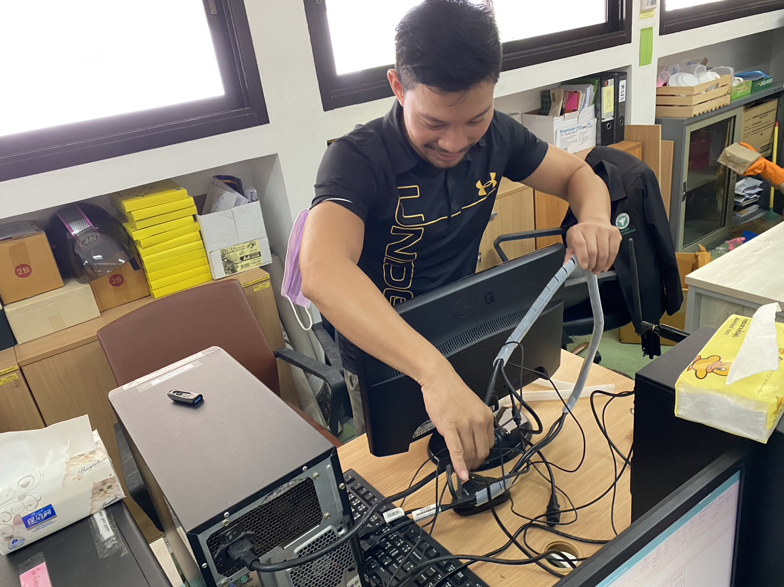
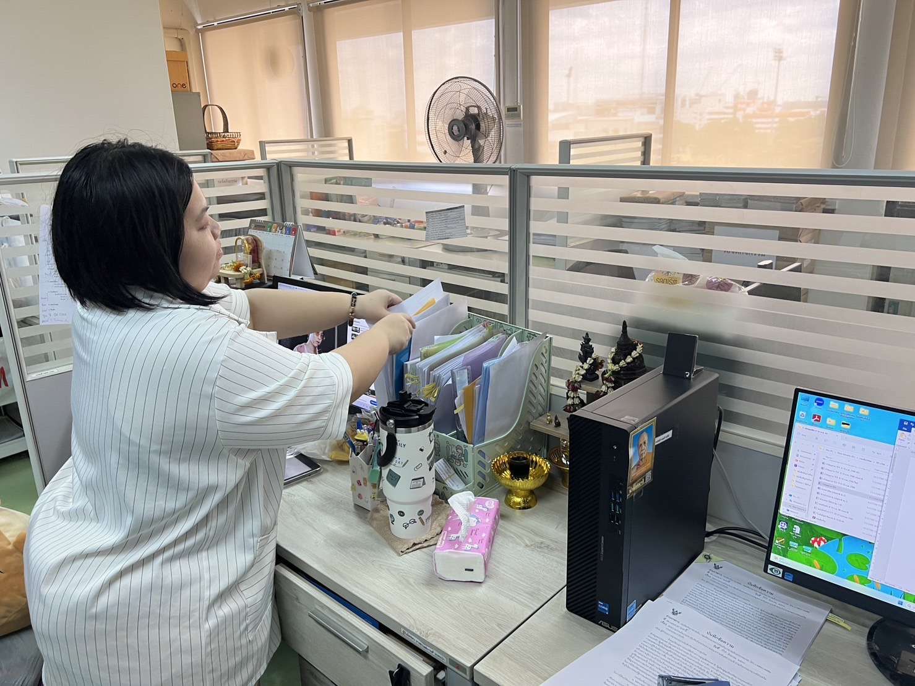
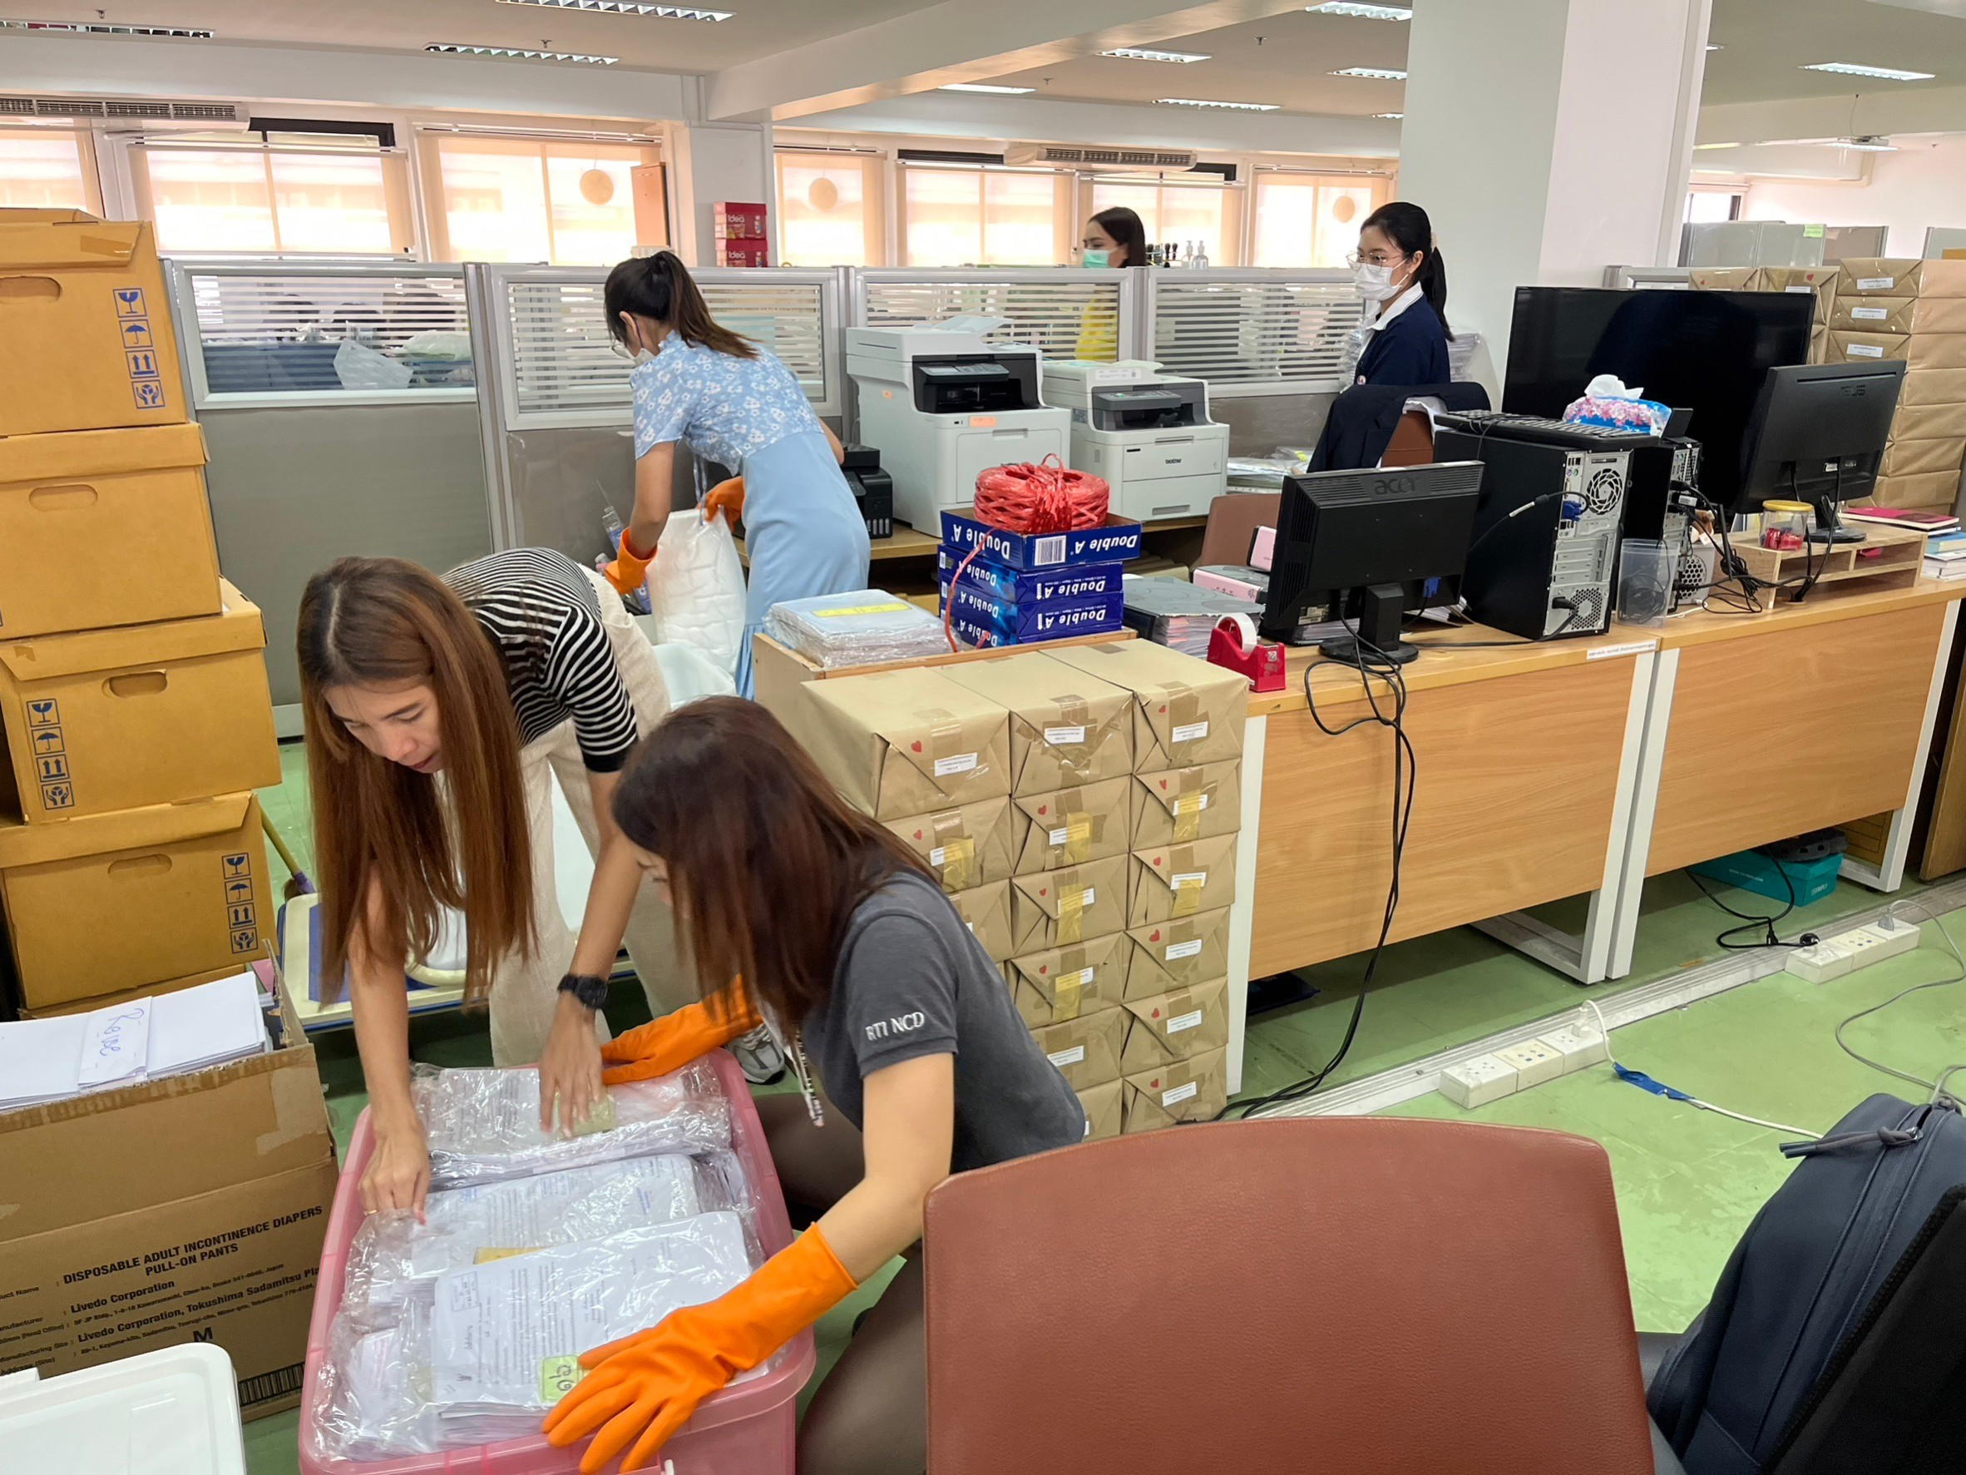
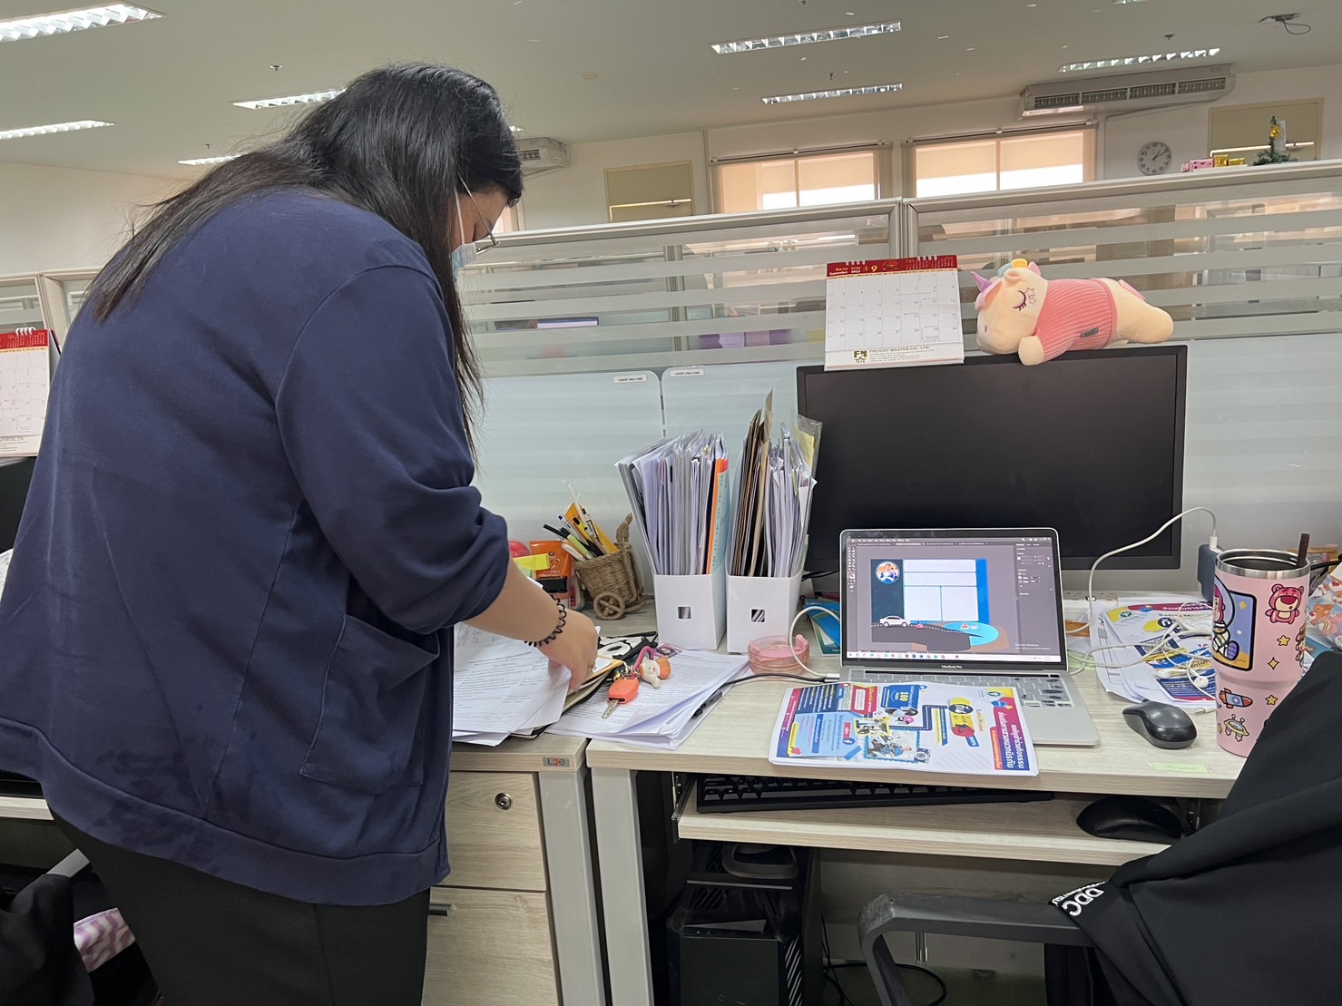
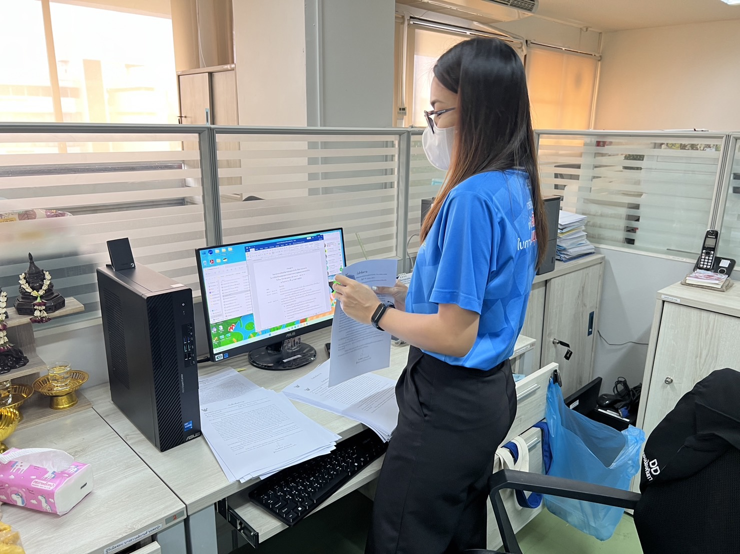
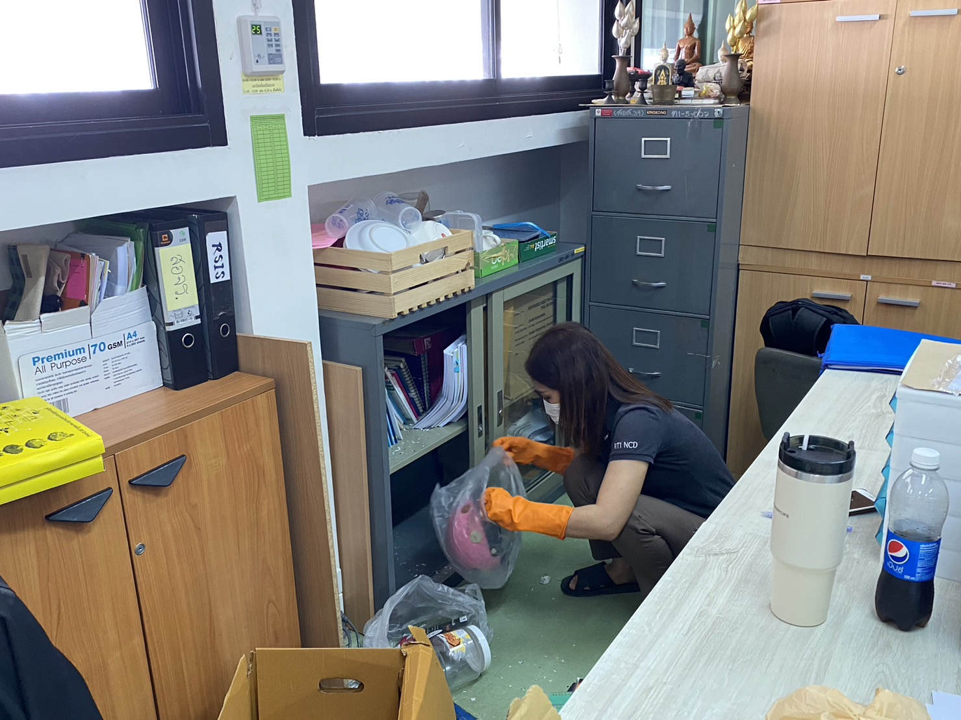
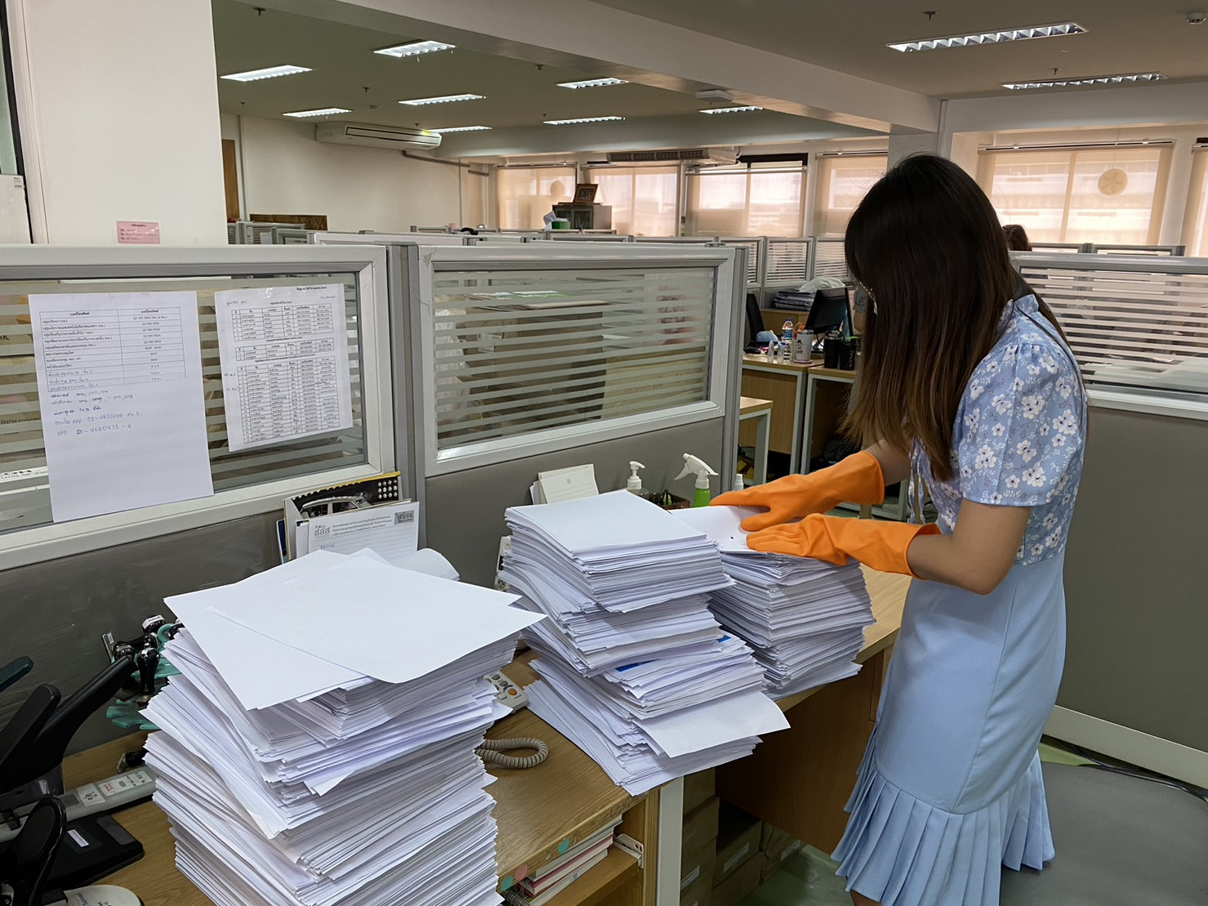
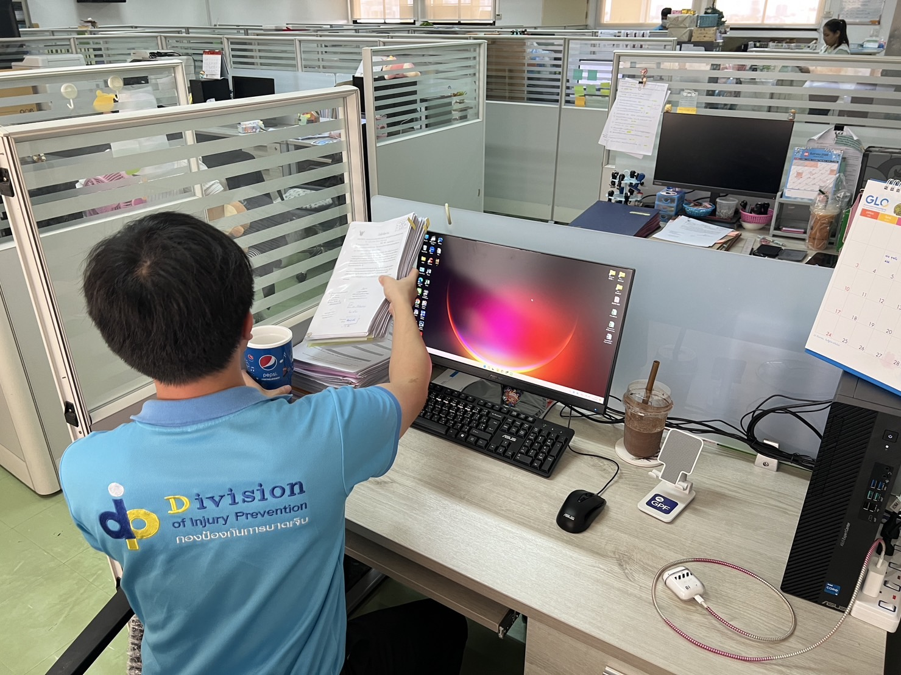
กิจกรรม 5 ส. กองป้องกันการบาดเจ็บ
BEFORE

Slide 12
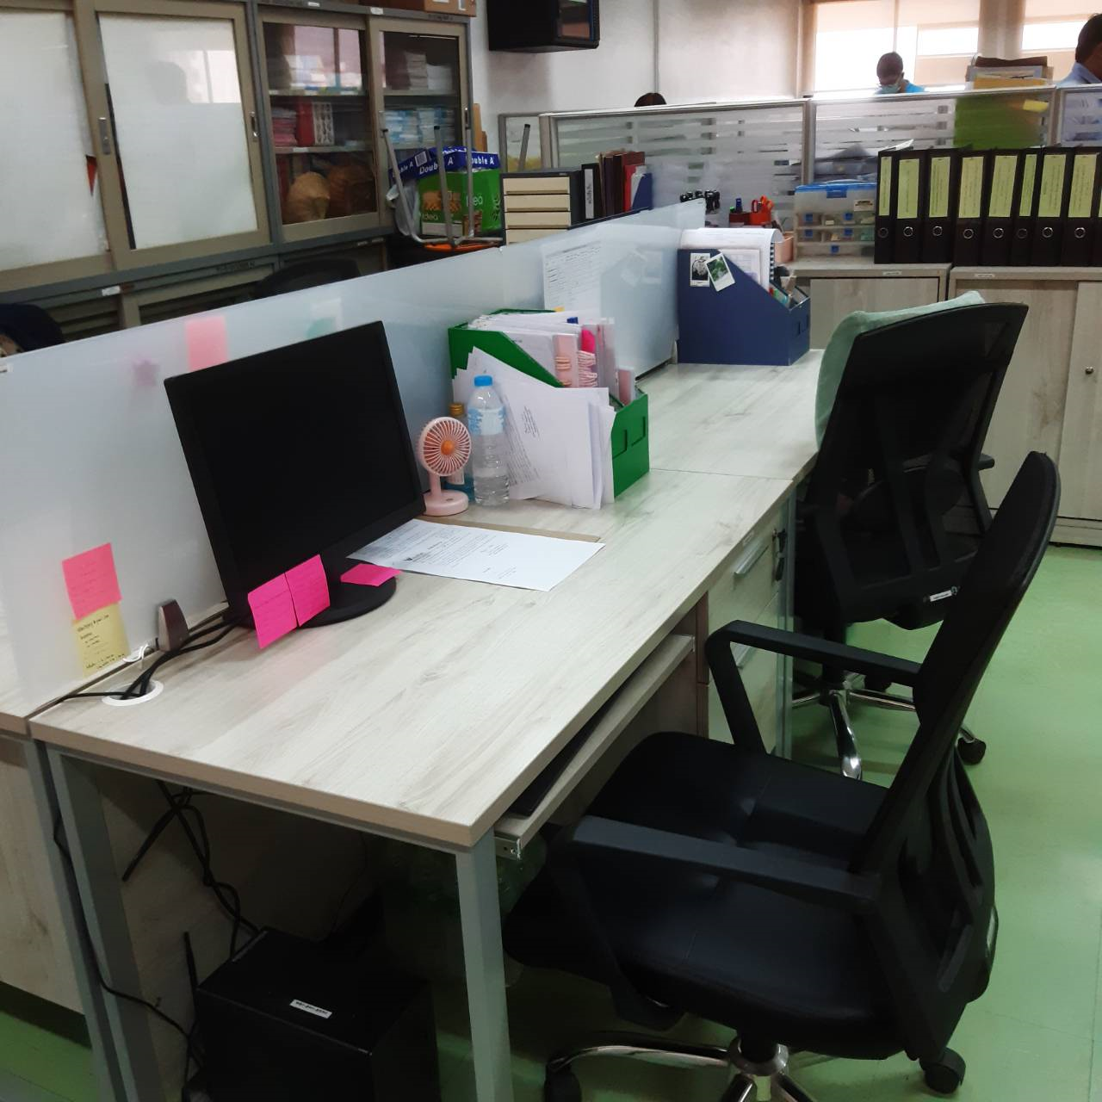
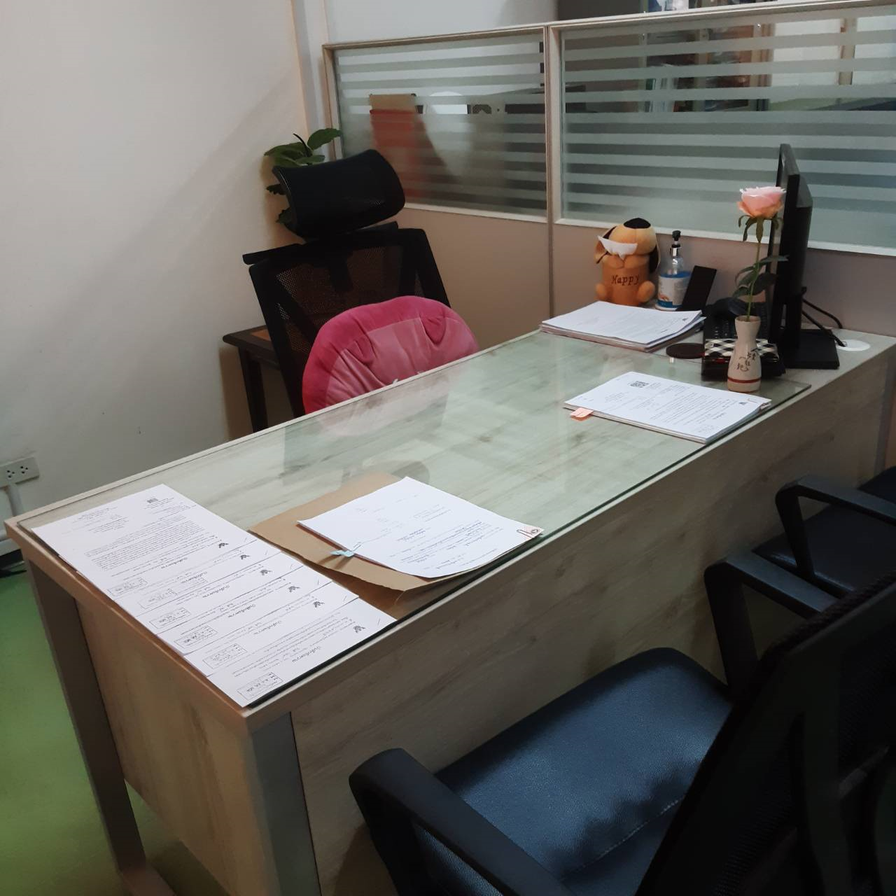
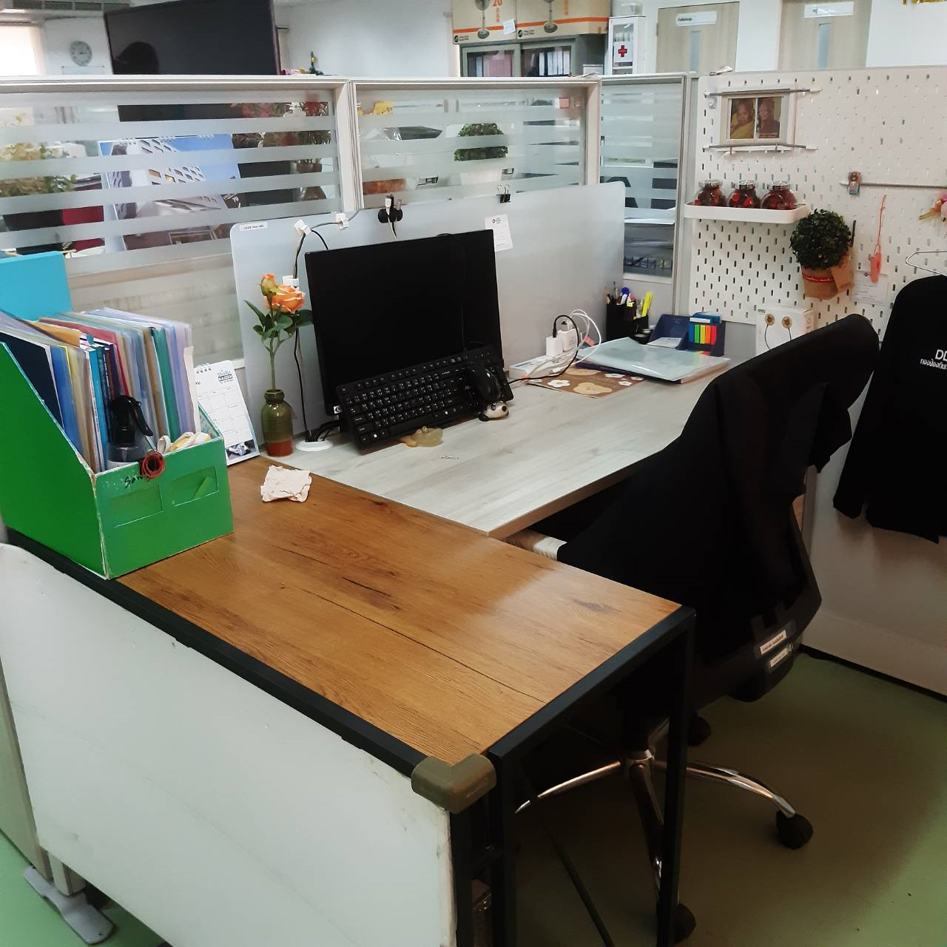
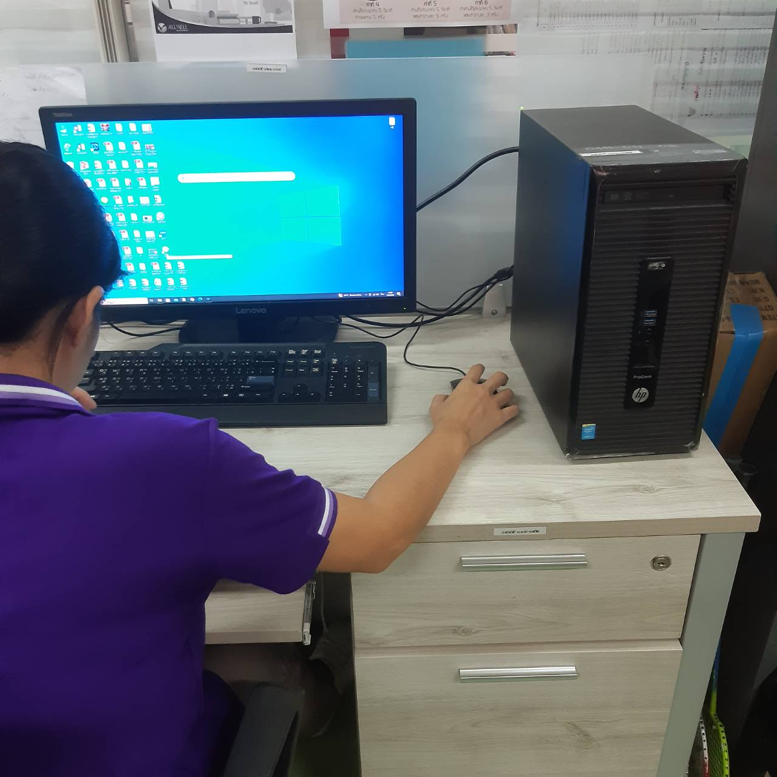
กิจกรรม 5 ส. กองป้องกันการบาดเจ็บ
AFTER

Slide 13
Thank you

